Slide 1
Quan Điểm Hồ Chí Minh Về Xây Dựng Nhà Nước Của Dân Do Dân Và Vì Dân Là Sinh Viên Cần Phải Làm Gì ?
Môn: Tư Tưởng Hồ Chí Minhô
Thành viên:
Nguyễn Đức Huy
Nguyễn Văn Thành
Lê Nguyễn Huy Đức
Phạm Xuân Vũ Đạt

Slide 2
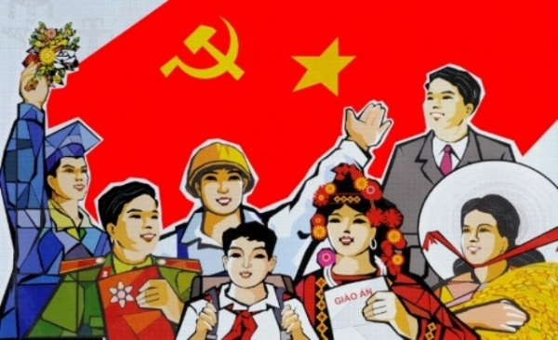
Theo Hồ Chí Minh: xây dựng Nhà nước thể hiện quyền làm chủ của nhân dân lao động

Slide 3
Quan điểm Hồ Chí Minh về xây dựng nhà nước
Của Dân
Do Dân
Vì Dân

Slide 4
Nhà nước của dân
Tất cả mọi quyền lực trong nhà nước và trong xã hội đều thuộc về nhân dân
Nhân dân có quyền kiểm soát Nhà nước:thể hiện là nhân dân có quyền bãi miễn những đại biểu Quốc hội và đại biểu Hội đồng nhân dân nào nếu không có sự tín nhiệm của nhân dân
Hồ Chí Minh cũng nêu rõ quan điểm dân là chủ và dân làm chủ .Dân là chủ là xác định vị thế của dân,còn dân làm chủ là xác định quyền ,nghĩa vụ của nhân dân

Slide 5
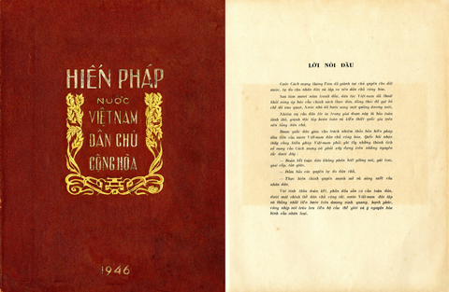
Điều 32, Hiến pháp năm 1946 viết "Những việc liên quan đến vận mệnh quốc gia sẽ đưa ra nhân dân phúc quyết...". Thực chất đó là chế độ trưng cầu dân ý, một hình thức dân chủ đề ra khá sớm ở nước ta.

Slide 6
Nhà nước do dân
Là Nhà nước do dân lựa chọn
Hồ Chí Minh đã khẳng định: việc nước là việc chung ,mỗi người đều phải có trách nhiệm ”ghé vai gánh vác một phần”.Quyền lợi ,quyền hạn bao giờ cũng đi đôi với trách nhiệm và nghĩa vụ
Nhà nước do dân lập nên,do dân ủng hộ,do dân làm chủ
Nhân dân có đủ điều kiện để tham gia quản lý nhà nước,thể hiện ở chỗ:

Slide 7
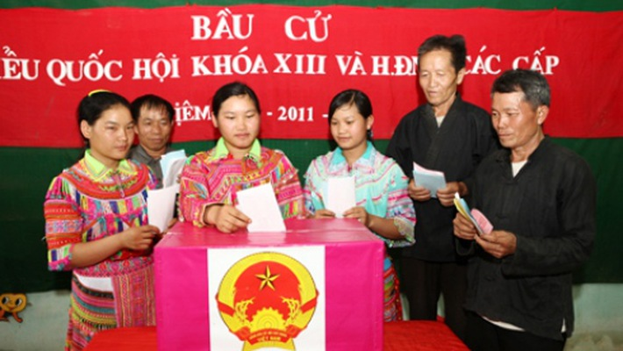
Tham gia bỏ phiếu

Slide 8
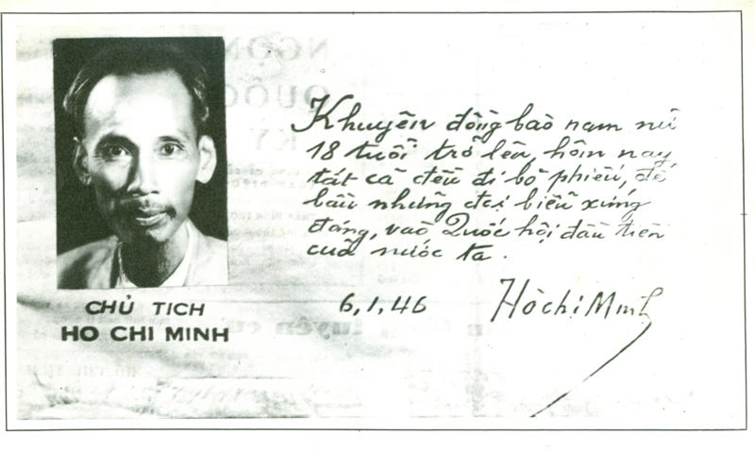

Slide 9
-Mọi công việc của Nhà nước trong quản lý xã hội đều thực hiện ý chí của dân
-Nhà nước do dân, tức là nhân dân phải tham gia vào công việc của nhà nước - Nhà nước đó do dân ủng hộ, giúp đỡ, đóng thuế để chi tiêu, hoạt động; - Nhà nước do dân tức là mọi công việc xây dựng đất nước là trách nhiệm của dân

Slide 10
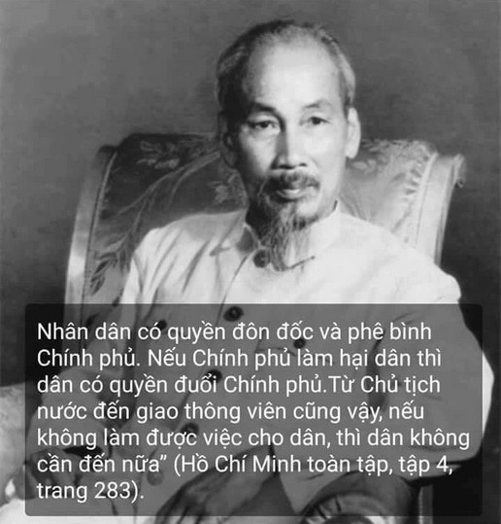
-Nhà nước đó lại do dân phê bình xây dựng, giúp đỡ. -Do đó Bác yêu cầu tất cả các cơ quan nhà nước là phải dựa vào dân, liên hệ chặt chẽ với nhân dân, lắng nghe ý kiến và chịu sự kiểm soát của nhân dân. "Nếu chính phủ làm hại dân thì dân có quyền đuổi chính phủ" nghĩa là khi cơ quan nhà nước không đáp ứng lợi ích và nguyện vọng của nhân dân thì nhân dân có quyền bãi miễn nó.

Slide 11
Nhà nước vì dân
Nhà nước lấy lợi ích chính đáng của nhân dân làm mục tiêu,tất cả đều vì lợi ích của nhân dân,ngoài ra không có một lợi ích nào khác
Theo Hồ Chí Minh : một nhà nước vì dân thì từ Chủ tịch nước đến công chức bình thường đều phải làm công bộc, làm đầy tớ cho dân chứ không phải là “làm quan cách mạng” để “đè đầu cưỡi cổ dân”

Slide 12
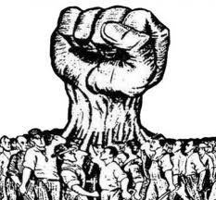
Hồ Chí Minh nhấn mạnh :mọi đường lối chính sách đều chỉ nhằm đưa lại quyền lợi cho dân, việc gì có lợi cho dân dù nhỏ nhất cũng cố gắng làm ,việc gì có hại cho dân dù nhỏ cũng cố gắng tránh.
Dân là gốc của nước

Slide 13

Học tập và làm theo tấm gương Bác
Sinh Viên

Slide 14
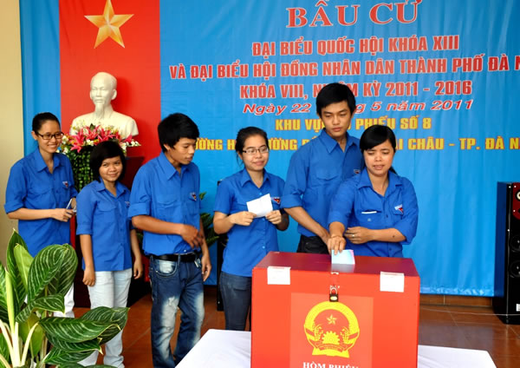
Thực hiện quyền và nghĩa vụ công dân: đi bỏ phiếu bầu cử Hội đồng Nhân dân các cấp…

Slide 15
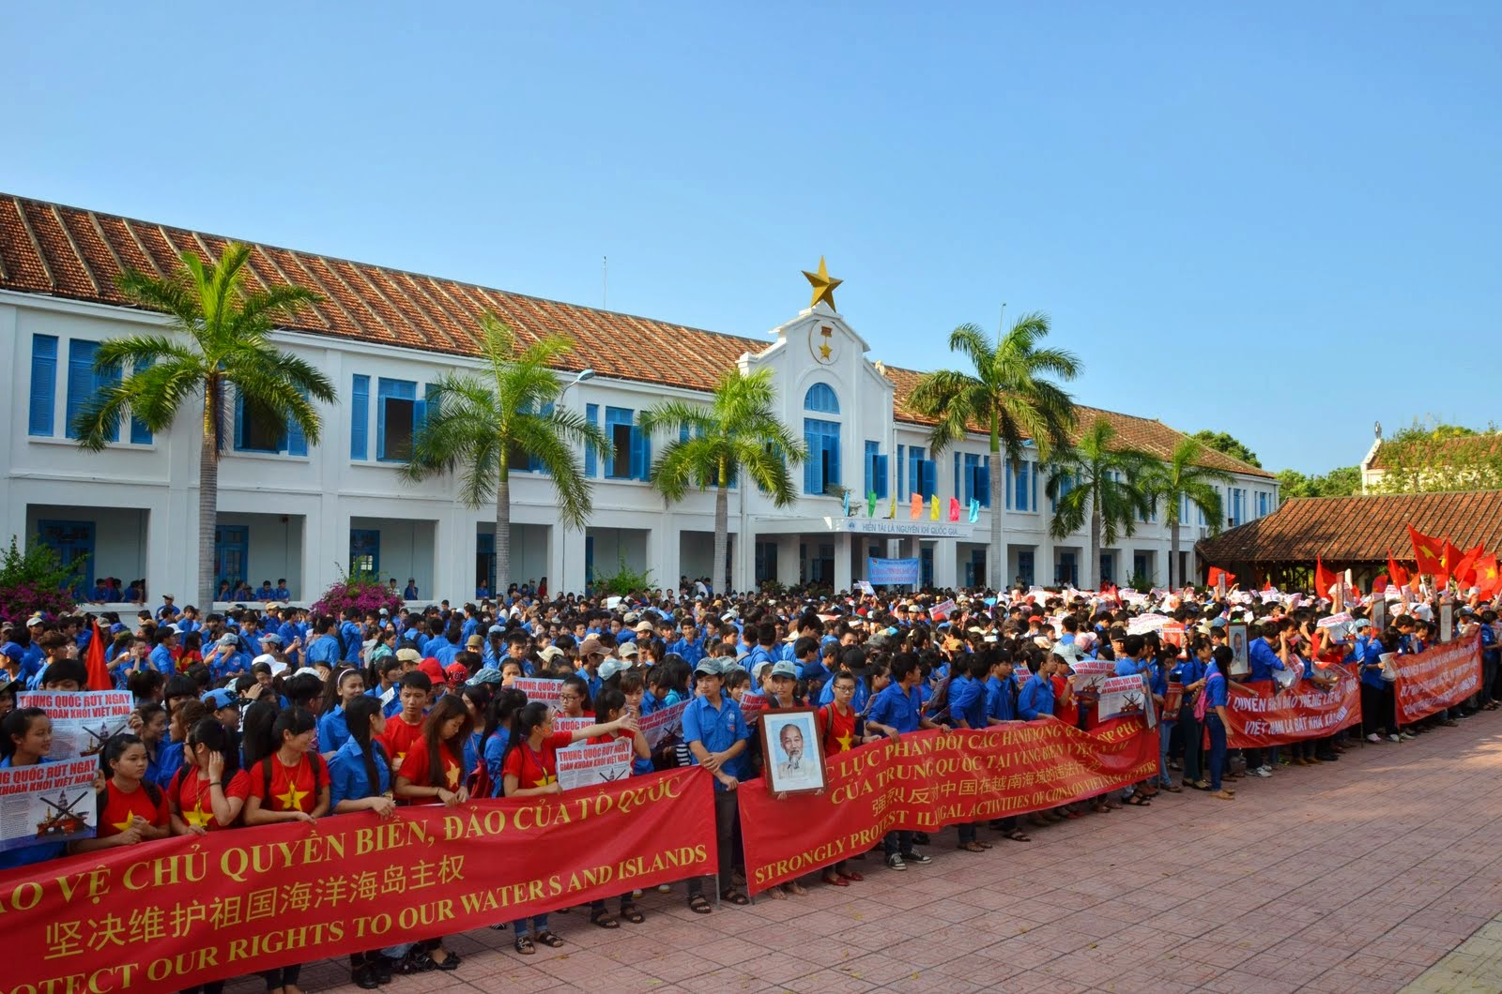
Tham gia các hoạt động yêu nước do nhà trường tổ chức

Slide 16
- Thực hiện đúng nội quy của nhà trường đề ra. - Thực hiện đúng luật pháp Nhà nước ban hành - Tham gia các đội tình nguyện - Nói không với phản động chống phá nhà nước - Không lan truyền cổ vũ các thông tin sai lệch ,không có căn cứ,gây ảnh hưởng ,tổn thất đến Nhà nước - Ra sức học tập để trở thành người có ích và xây dựng xã hội Việt Nam lớn mạnh và phát triển….

Slide 17
